Slide 1
AUSBILDUNG FEUERWEHR
VERKEHRSUNFALL UND
TECHNISCHE RETTUNG
ABS, Erkunden, Fahrzeugtechnik und Zusammenarbeit mit dem Rettungsdienst
Muster-Ausbildung der Plattform Feuerwehr Wissen · Stand Oktober 2026
Verkehrsunfall · Technische Rettung · Ausbildung · 1
feuerwehr-wissen-bb.de

Slide 2
AGENDA UND AUSBILDUNGSSCHWERPUNKTE
KAPITEL 1
KAPITEL 2
KAPITEL 3
KAPITEL 4
Einsatzgrundsätze und ABS.
Erstmaßnahmen an der Einsatzstelle.
Fahrzeugtechnik.
Technische Rettung und Tragehilfe.
Nach dieser Ausbildung kannst du …
› | ABS als Reihenfolge der ersten Maßnahmen anwenden,
› | ein Unfallfahrzeug erkunden und stabilisieren,
› | mit dem Rettungsdienst die Rettungsöffnung abstimmen.
Verkehrsunfall · Technische Rettung · Ausbildung · 2
feuerwehr-wissen-bb.de

Slide 3
KAPITEL 01
EINSATZGRUNDSÄTZE UND ABS
Verkehrsunfall · Technische Rettung · Ausbildung · 3
feuerwehr-wissen-bb.de

Slide 4
1.1 EIGENSICHERUNG ZUERST
MERKE
Erst wenn die Einsatzstelle sicher ist, beginnt die Rettung. Die Erstversorgung hat oberste Priorität.
› | Eine zu rettende Person soll bis zur Übergabe an den Rettungsdienst nicht ohne Betreuung sein.
› | Deshalb erkundet man nicht allein.
› | Die Schutzausrüstung wird dem Einsatz angepasst.
Verkehrsunfall · Technische Rettung · Ausbildung · 4
feuerwehr-wissen-bb.de

Slide 5
1.2 DAS MERKWORT ABS
A: ABSICHERN
B: BRANDSCHUTZ
S: STABILISIEREN
Sicherer Arbeitsbereich, Schutz vor Folgeunfällen und fließendem Verkehr.
Vorbeugend mindestens zweifach, meist Pulver und Wasser.
Den Patienten und das Fahrzeug oder die Last. Erst danach folgt die technische Rettung.
Verkehrsunfall · Technische Rettung · Ausbildung · 5
feuerwehr-wissen-bb.de

Slide 6
1.3 EINSATZGRUNDSÄTZE NACH FWDV 3
Eigensicherung beachten. Person nicht ohne Betreuung lassen, nicht allein erkunden.
1
Erstversorgung hat oberste Priorität, die Rettung berücksichtigt die rettungsdienstlichen Erfordernisse.
2
Sichern vor Verkehr, Nachsacken oder Wegrollen, Brand, herabfallenden Teilen, Dunkelheit, Betriebsstoffen und Energieversorgung.
3
Ordnung des Raumes Absperrbereich, Arbeitsbereich, Ablagen für Einsatzmittel und für entfernte Teile.
4
Wasserversorgung Bei zu erwartender unzureichender Versorgung (zum Beispiel Autobahn) ein Fahrzeug mit ausreichend Löschmittel mitführen.
5
Verkehrsunfall · Technische Rettung · Ausbildung · 6
feuerwehr-wissen-bb.de

Slide 7
1.4 AUFGABEN DER MANNSCHAFT
EINHEITSFÜHRER
Führt, bestimmt Aufstellung, Ordnung des Raumes und Standorte der Aggregate. Verantwortlich für die Sicherheit.
MASCHINIST
Sichert sofort mit Warnblinkanlage, Fahrlicht und blauem Blinklicht, bedient die Aggregate.
ANGRIFFSTRUPP
Rettet, leistet bis zur Übergabe Erstversorgung (mindestens Erste Hilfe) und technische Hilfe.
WASSERTRUPP
Sichert auf Befehl gegen weitere Gefahren.
SCHLAUCHTRUPP
Bereitet Geräte vor und unterstützt den Angriffstrupp.
Verkehrsunfall · Technische Rettung · Ausbildung · 7
feuerwehr-wissen-bb.de

Slide 8
1.5 ORDNUNG DES RAUMES
ARBEITSBEREICH
ABSPERRBEREICH
GERÄTEABLAGEN
Etwa 5 m Radius um das Unfallfahrzeug. Nur Kräfte, die direkt am Fahrzeug arbeiten.
In ausreichendem Abstand: Bewegungsfläche, Bereitstellung, Einsatzfahrzeuge.
Auf einer Plane: Geräte THL, Rettungsdienst und Schrott (ausgebaute Teile).
Verkehrsunfall · Technische Rettung · Ausbildung · 8
feuerwehr-wissen-bb.de

Slide 9
1.6 H:VU KLEMM: ALARMIERUNG
Beispiel laut Katalog (Stand 2015), maßgeblich ist die örtliche Alarm- und Ausrückeordnung:
› | Einheit: ein Zug mit 2 LF, 2.000 l Löschmittel, 2 THL-Sätze.
› | Rettungsdienst: ohne Personen in Gefahr RTW, mit Personen in Gefahr RTW und Notarzt.
› | Zeitziel: Die Befreiung soll möglichst in etwa 20 Minuten gelingen. Die Eintreffzeit kann am Fahrzeug notiert werden.
Verkehrsunfall · Technische Rettung · Ausbildung · 9
feuerwehr-wissen-bb.de

Slide 10
KAPITEL 02
ERSTMASSNAHMEN AN DER EINSATZSTELLE
Verkehrsunfall · Technische Rettung · Ausbildung · 10
feuerwehr-wissen-bb.de

Slide 11
2.1 DIE ERSTEN MINUTEN
Fahrzeug aufstellen Parallel zur Fahrbahn, Warnblinklicht und blaues Blinklicht, Lenkung zur verkehrsabgewandten Seite, Frontblitzer aus.
1
Lagemeldung auf Sicht Alarmbild und Adresse bestätigen, Fahrzeuge, Rauch oder Feuer, Gefahrgut beteiligt?
2
Erkunden Mit dem Angriffstrupp, von vorne nähern, Personen ansprechen.
3
ABS-Erstmaßnahmen Parallel zur Erkundung durch die Mannschaft.
4
Befehle Nach der Erkundung Einsatzschwerpunkte festlegen.
5
Verkehrsunfall · Technische Rettung · Ausbildung · 11
feuerwehr-wissen-bb.de

Slide 12
2.2 ERKUNDEN IN VIER PHASEN
1. FRONTALANSICHT
2. BEFRAGUNG
3. INNENANSICHT
4. GESAMTÜBERSICHT
Von vorne nähern. Zeugen, Ersthelfer, Insassen: Zahl, Zustand, Beladung.
Auf dem Weg hören, riechen, sehen: Verkehr, Fahrzeuge, Schäden.
Schwere der Einklemmung, weitere Insassen, Rettungsdatenblatt.
Umgebung scannen: Betriebsstoffe, Brandgefahr, Gelände.
Verkehrsunfall · Technische Rettung · Ausbildung · 12
feuerwehr-wissen-bb.de

Slide 13
2.3 DIE AUTO-REGEL
A
U
T
O
AUSTRETENDE BETRIEBSSTOFFE
UNTERBODEN
TANKDECKEL
OBERFLÄCHE
Hören, riechen, sehen.
Gastank, orange Hochvoltleitungen.
Ladesystem, QR-Code, mehrere Klappen.
Beschriftungen, Überdruckventile, fehlender Auspuff.
Verkehrsunfall · Technische Rettung · Ausbildung · 13
feuerwehr-wissen-bb.de

Slide 14
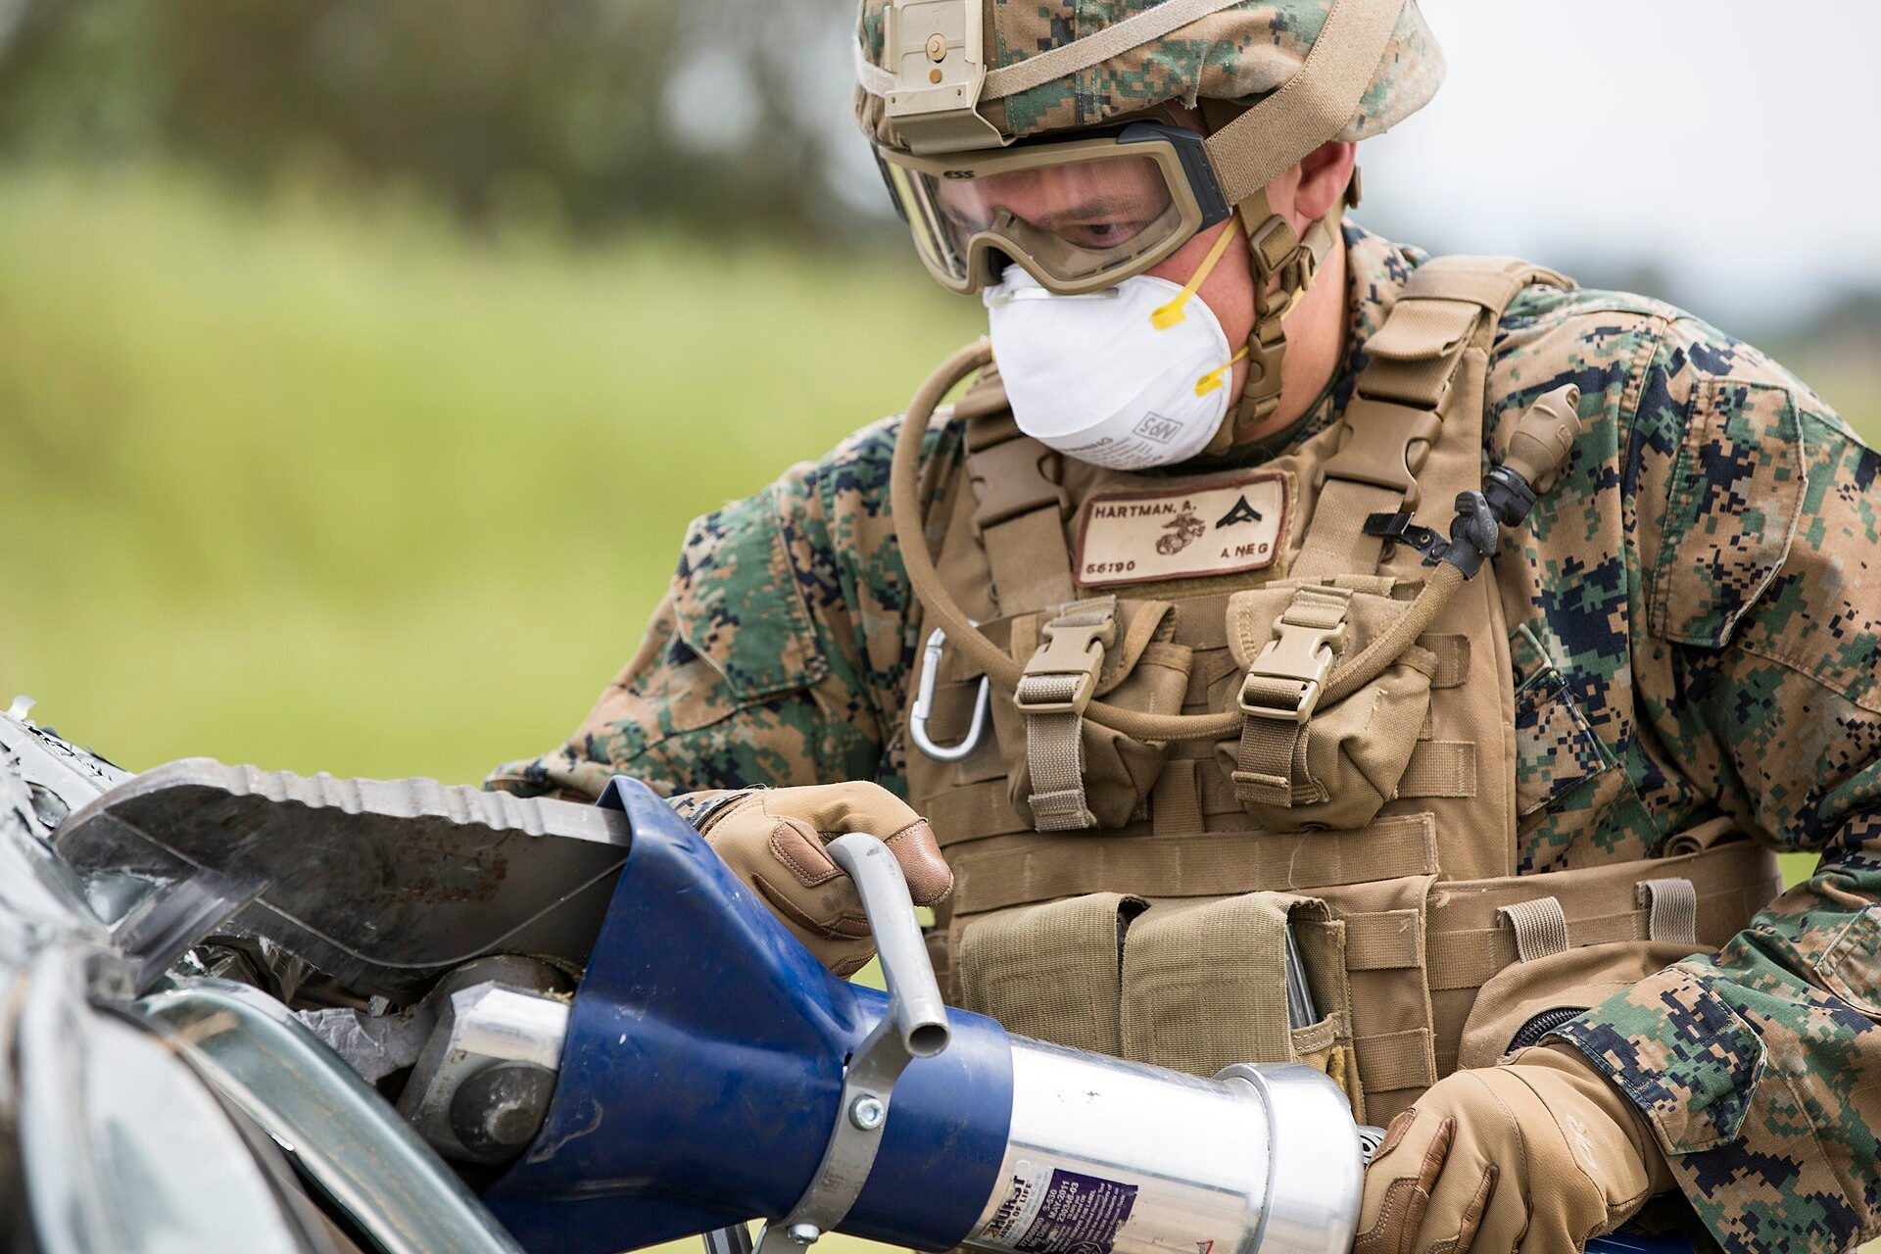
2.4 FAHRZEUG STABILISIEREN
› | Gegen Wegrollen: Feststellbremse, P oder Gang, Zündung aus. Möglichst beidseitig an der nicht gelenkten Achse mit Unterlegkeilen sichern.
› | Unterbauen: An mindestens drei Punkten des Schwellers auf Höhe der Säulen, mit Druckschläuchen, Schlauchbrücken oder Formhölzern.
› | Wozu: Der Unterbau leitet die Gerätekräfte in den Boden ab.
› | Einfache Mittel: Nach nicht bestimmungsgemäßer Verwendung prüft der Gerätewart.
Foto: Sgt. Kassie McDole, Public domain
Verkehrsunfall · Technische Rettung · Ausbildung · 14
feuerwehr-wissen-bb.de

Slide 15
2.5 BRANDSCHUTZ
› | Mindestens zweifach: zum Beispiel Pulverlöscher und gefüllte Kübelspritze, oder Schnellangriff.
› | Erhöhte Gefahr oder ABC: zusätzlich CO₂-Löscher oder Schaumangriff.
› | Auslaufende Betriebsstoffe: Kleine Mengen vernachlässigen, große zeitnah auffangen, zum Beispiel mit Mulde oder Rettungsdecke in einem Wall.
› | Bei Verunreinigung des Bodens: weitere Behörden einbinden, zum Beispiel Wasserbehörde und Straßenbaulastträger.
Verkehrsunfall · Technische Rettung · Ausbildung · 15
feuerwehr-wissen-bb.de

Slide 16
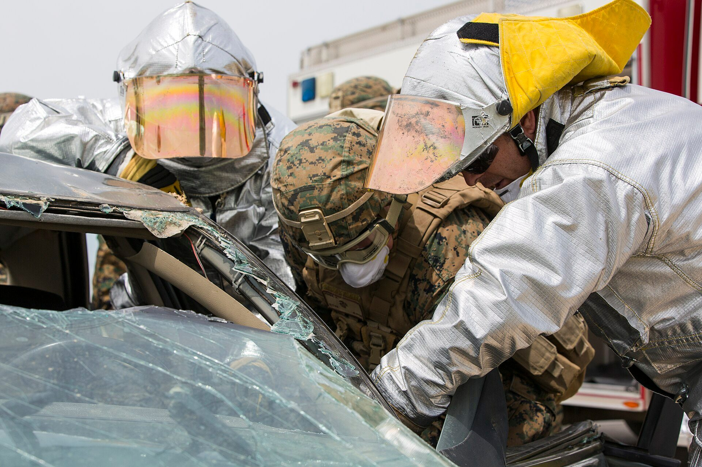
2.6 DER INNERE RETTER
› | Wer: geeignete Einsatzkraft, auch psychisch und nach Tagesform. Gesichtsschutz am Helm, Infektionsschutzhandschuhe.
› | Ankündigen, was er tut. Kritische Blutung sofort stoppen.
› | Betreuen: ansprechen, beruhigen, befragen, Wärme erhalten. Patient ruhig und aufrecht sitzen lassen.
› | Gurt ablegen oder durchtrennen, Glasmanagement unterstützen.
› | Er kann einsteigen, sobald das Fahrzeug gegen Wegrollen gesichert ist.
Foto: Sgt. Kassie McDole, Public domain
Verkehrsunfall · Technische Rettung · Ausbildung · 16
feuerwehr-wissen-bb.de

Slide 17
2.7 ERSTZUGANG SCHAFFEN
› | Am einfachsten: eine offene Tür.
› | Dann: zerstörte Seitenscheibe oder der Weg über Kofferraum und Heckklappe.
› | Geht nichts davon: gewaltsam einen Zugang schaffen. Scheibe mit großem Abstand zum Patienten wählen, das Zerstören ankündigen.
› | Scheibe: Mit der spitzen Seite in einer Ecke ansetzen, Splitter nach außen drücken, Kanten abdecken.
Verkehrsunfall · Technische Rettung · Ausbildung · 17
feuerwehr-wissen-bb.de

Slide 18
KAPITEL 03
FAHRZEUGTECHNIK
Verkehrsunfall · Technische Rettung · Ausbildung · 18
feuerwehr-wissen-bb.de

Slide 19
3.1 VOM PATIENTEN AUS DENKEN
NICHT KRITISCH
KRITISCH
EINGEKLEMMT
Verletzungen ohne Einfluss auf die Vitalfunktionen, auch nicht zu erwarten.
Vitalfunktionen eingeschränkt, zum Beispiel schweres Schädel-Hirn-Trauma, oder bald zu erwarten.
Ganz oder teilweise zwischen Gegenständen und kann sich nicht selbst befreien (DIN 14011).
Verkehrsunfall · Technische Rettung · Ausbildung · 19
feuerwehr-wissen-bb.de

Slide 20
3.2 ZWEI RETTUNGSMODI
SCHNELLE RETTUNG
SOFORTRETTUNG
Patient bei Bewusstsein, Vitalfunktionen vorhanden. Patientenschonend mit vollständiger Stabilisierung, Glas- und Batteriemanagement. Der Rettungsdienst gibt eine Zeitvorgabe in Minuten.
Lebensbedrohliche Umgebung (Fahrzeugbrand), unkontrollierte Blutung, bewusstlos oder ohne Vitalfunktion. Weitere Schäden werden in Kauf genommen, einige Maßnahmen entfallen.
Verkehrsunfall · Technische Rettung · Ausbildung · 20
feuerwehr-wissen-bb.de

Slide 21
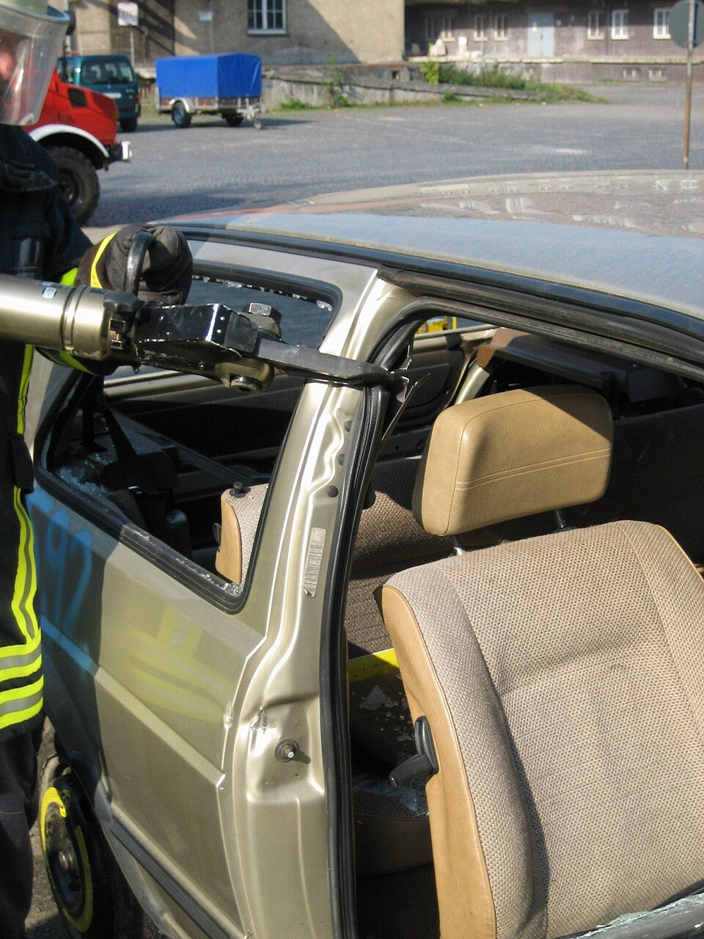
3.3 AUFBAU DES PKW UND ANSATZPUNKTE
› | Begriffe: A-, B-, C-Säule, Holme, Schweller, Mitteltunnel. Wer sie kennt, verständigt sich eindeutig.
› | Ansatzpunkte: Verbindungen von Säulen und Holmen, Türschlösser und Scharniere, Gurt, Feststellbremse, Sitzbefestigungen, Querträger des Armaturenbretts.
› | Hochfeste Bereiche: Im Rettungsdatenblatt markiert. Dort nicht schneiden.
Foto: Magnus Mertens, CC BY-SA 2.0 de
Verkehrsunfall · Technische Rettung · Ausbildung · 21
feuerwehr-wissen-bb.de

Slide 22
3.4 AIRBAGS: DIE 30-60-90-REGEL
30 CM
60 CM
90 CM
zu Seiten- und Kopfairbags.
zum Fahrerairbag.
zum Beifahrerairbag.
Verkehrsunfall · Technische Rettung · Ausbildung · 22
feuerwehr-wissen-bb.de

Slide 23
3.5 GURT, GURTSTRAFFER UND BATTERIE
› | Gurt früh lösen oder durchtrennen: Ein auslösender Gurtstraffer soll niemanden verletzen.
› | Batterie: Grundsätzlich nicht vor Abschluss der Menschenrettung abklemmen. Fensterheber, Sitz- und Lenkradverstellung helfen bei der Rettung.
› | Brandgefahr: Man begegnet ihr mit zweifachem Brandschutz.
› | Abklemmen: immer zuerst den Masseanschluss (Minuspol). Oft sind zwei oder mehr Batterien verbaut.
Verkehrsunfall · Technische Rettung · Ausbildung · 23
feuerwehr-wissen-bb.de

Slide 24
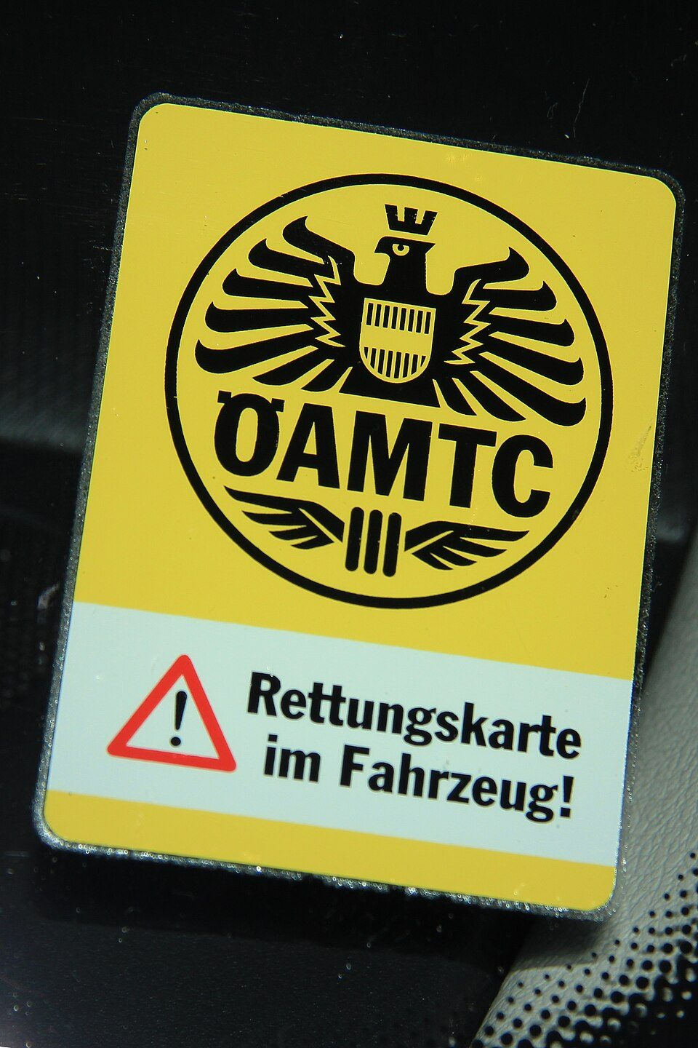
3.6 DAS RETTUNGSDATENBLATT
› | Zeigt: Airbags, Gurtstraffer, Batterien, Hochvolt, Kraftstoff- und Gastank, hochfeste Bereiche.
› | Fundorte: Fahrer-Sonnenblende, QR-Code an Säule oder im Tankdeckel, Kennzeichenabfrage über die Leitstelle, App Euro Rescue.
› | Vor jedem Geräteansatz fragen: Wo sind Airbags, Gurtstraffer und hochfeste Bereiche?
Foto: User:Karl Gruber, CC BY-SA 4.0
Verkehrsunfall · Technische Rettung · Ausbildung · 24
feuerwehr-wissen-bb.de

Slide 25
KAPITEL 04
TECHNISCHE RETTUNG UND TRAGEHILFE
Verkehrsunfall · Technische Rettung · Ausbildung · 25
feuerwehr-wissen-bb.de

Slide 26
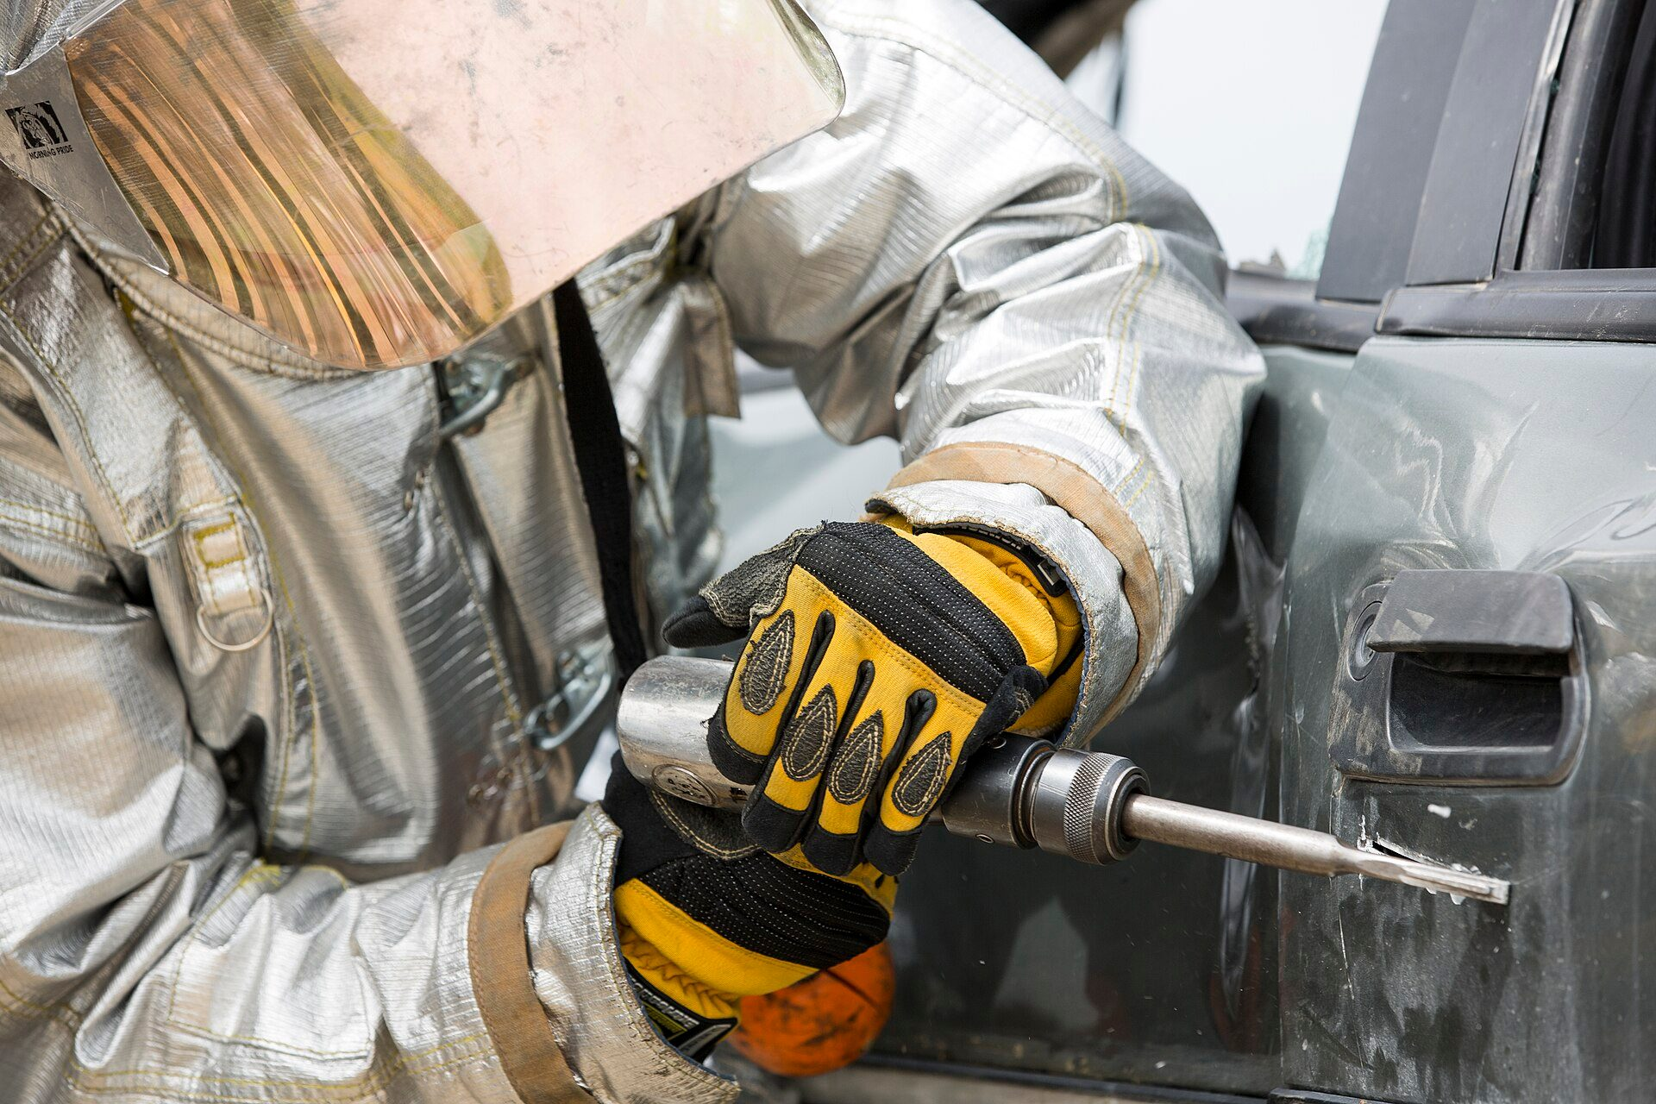
4.1 GLASMANAGEMENT
› | Einscheibensicherheitsglas (ESG): meist Seiten- und Heckscheiben, kann schlagartig zerspringen. Vor dem Geräteeinsatz kontrolliert entfernen, möglichst vorher absenken.
› | Verbundsicherheitsglas (VSG): oft die Frontscheibe, zerspringt nicht schlagartig. Nur bei Bedarf durchtrennen, mit möglichst wenigen Schnitten.
› | Ausrüstung: Federkörner, Glastrenngerät, Säbelsäge, Folie, Stoßbesen.
Foto: Sgt. Kassie McDole, Public domain
Verkehrsunfall · Technische Rettung · Ausbildung · 26
feuerwehr-wissen-bb.de

Slide 27
4.2 GLASSTAUB: SCHUTZ DER RETTER
› | Gefahr: Glassplitter und feiner Glasstaub treffen Atemwege, Augen, Haut und Gehör.
› | Atemschutz: partikelfiltrierende Maske FFP2, besonders bei VSG.
› | Augen: Schutzbrille und Gesichtsschutz zum Helm.
› | Außerdem: Gehörschutz bei lauten Geräten, Kanten abdecken, Splitter unter das Fahrzeug kehren, Patientenschutz.
› | Nach dem Einsatz: kontaminierte Schutzkleidung an der Einsatzstelle ablegen und luftdicht verpacken.
Verkehrsunfall · Technische Rettung · Ausbildung · 27
feuerwehr-wissen-bb.de

Slide 28
4.3 HYDRAULISCHE GERÄTE
SPREIZER
SCHNEIDGERÄT
RETTUNGSZYLINDER
Spreizen, ziehen, quetschen, heben: Türen aufspreizen, Dach hochdrücken.
Trennt Metall, zum Beispiel Säulen und Dachholme.
Drückt, teils zieht: Vorderwagen abklappen, Lenksäule und Dach wegdrücken.
Verkehrsunfall · Technische Rettung · Ausbildung · 28
feuerwehr-wissen-bb.de

Slide 29
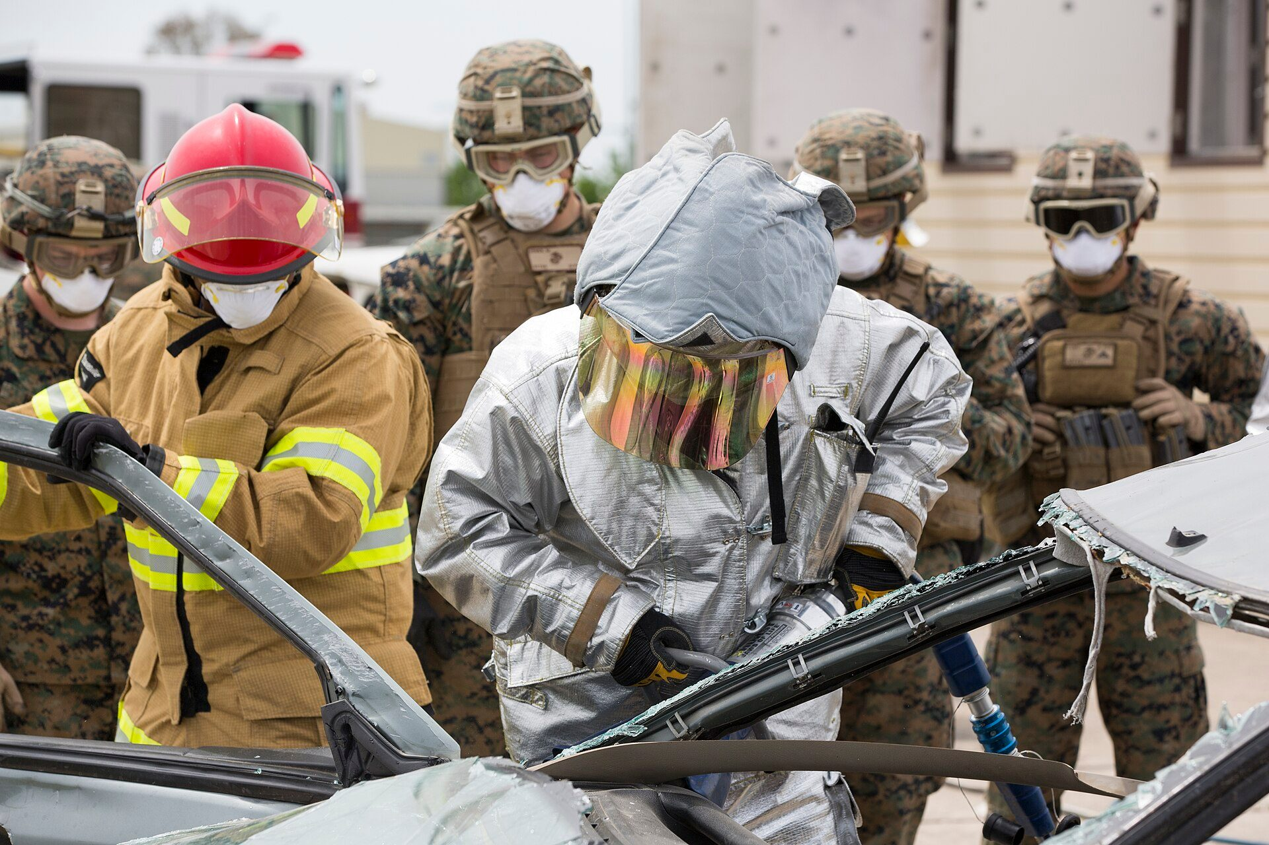
4.4 GERÄTEGRUNDSÄTZE
› | Nur der Geräteführer steuert. Er steht nicht zwischen Gerät und Last.
› | Spreizer: nicht abrutschen lassen, Stöße vermeiden, Ansatzstellen vorbereiten.
› | Schneidgerät: keine gehärteten Teile wie Lenksäule, Achsen oder Scharniere, nah am Drehpunkt der Messer.
› | Rettungszylinder: keine Querbelastung der Kolbenstange, Unterbau am Schweller.
› | Defekte Geräte sofort außer Betrieb. Nach jedem Einsatz Sichtprüfung.
Foto: Sgt. Kassie McDole, Public domain
Verkehrsunfall · Technische Rettung · Ausbildung · 29
feuerwehr-wissen-bb.de

Slide 30
4.5 TYPISCHER ABLAUF DER TECHNISCHEN RETTUNG
Absichern, Brandschutz, Stabilisieren Zündung aus, unterbauen.
1
Erstzugang Innerer Retter zum Patienten, Arbeitsbereich und Geräteablagen vorbereiten.
2
Glas- und Batteriemanagement ESG kontrolliert entfernen, Rettungsdatenblatt beachten.
3
Rettungsöffnung schaffen und Einklemmung beseitigen.
4
Patient retten und übergeben, Fahrzeug an den Abschleppdienst übergeben, Geräte prüfen.
5
Verkehrsunfall · Technische Rettung · Ausbildung · 30
feuerwehr-wissen-bb.de

Slide 31
4.6 RETTUNGSÖFFNUNG UND EINKLEMMUNG
RETTUNGSÖFFNUNG
EINKLEMMUNG BESEITIGEN
ENTSCHEIDUNG
Tür entfernen, große Seitenöffnung (dritte Tür), Dach hochdrücken oder entfernen.
Gemeinsam mit dem Rettungsdienst: Sofort oder schnell, bei schneller Rettung eine Zeitvorgabe in Minuten.
Vorderwagen drücken, Pedal ziehen.
Verkehrsunfall · Technische Rettung · Ausbildung · 31
feuerwehr-wissen-bb.de

Slide 32
4.7 ZUSAMMENARBEIT AN DER EINSATZSTELLE
› | Rettungsdienst: Zahl der Verletzten und Eingeklemmten melden, Rettungsmodus und Zeit absprechen, Patient achsengerecht retten (Verfahren legt der Rettungsdienst fest).
› | Polizei: Verkehrsmaßnahmen, Absperrung, Unfallaufnahme. Wenn möglich spurenschonend arbeiten.
› | THW, Abschleppdienst, Straßenbaulastträger: nach Bedarf anfordern, Einsatzstelle zügig und sicher übergeben.
› | PSNV: für Einsatzkräfte und Betroffene über die Leitstelle anfordern.
Verkehrsunfall · Technische Rettung · Ausbildung · 32
feuerwehr-wissen-bb.de

Slide 33
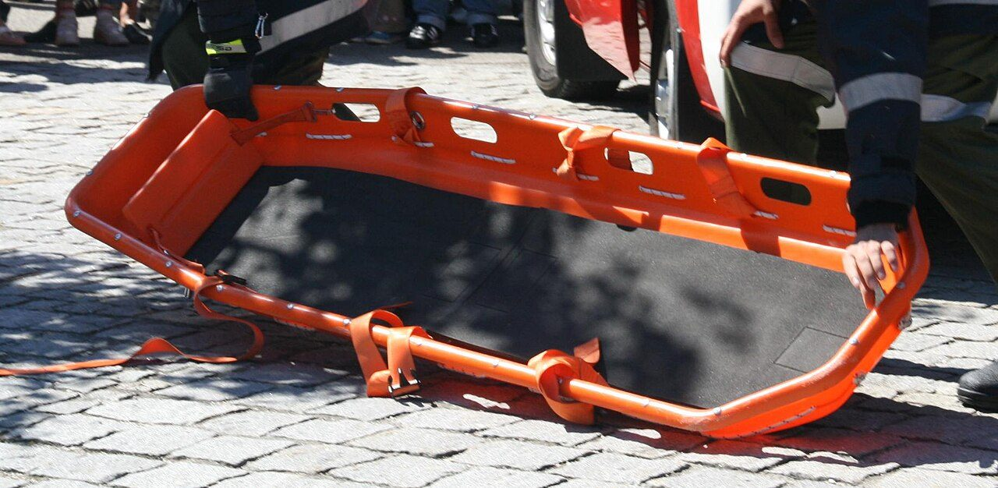
4.8 TRAGEHILFE: ERST ABSPRECHEN, DANN TRAGEN
› | Wann: Der RTW kommt nicht heran oder der Rettungsdienst braucht mehr Träger.
› | Fixieren: mit Gurten oder Bebänderung immer, vor dem Tragen geprüft.
› | Wer: nur eingewiesene Kräfte. Kommandos gibt die Einsatzkraft am Kopfende.
› | Hilfsmittel: Krankentrage, Schleifkorbtrage, Rettungsbrett. Üben ist Pflicht.
Foto: Christoph Baumgartinger, CC BY 2.5
Verkehrsunfall · Technische Rettung · Ausbildung · 33
feuerwehr-wissen-bb.de

Slide 34
ZUM MITNEHMEN
ABS
PATIENT
GEFAHREN
ABSPRACHE
Absichern, Brandschutz, Stabilisieren, dann erst die technische Rettung.
Der Patient steht im Fokus. Nie allein lassen.
Airbags 30-60-90, Gurtstraffer, Hochvolt, Glasstaub.
Rettungsöffnung und Zeit gemeinsam mit dem Rettungsdienst festlegen.
Die Abläufe an Fahrzeug und Gerät übst du mit Ausbildern.
Verkehrsunfall · Technische Rettung · Ausbildung · 34
feuerwehr-wissen-bb.de

Slide 35
QUELLEN UND BILDNACHWEIS
Übung zur Fahrzeugrettung · Sgt. Kassie McDole · Public domain
Übung zur Fahrzeugrettung · Sgt. Kassie McDole · Public domain
Hydraulische Rettungsschere an der B-Säule · Magnus Mertens · CC BY-SA 2.0 de
Rettungskarte (Rettungsdatenblatt) · User:Karl Gruber · CC BY-SA 4.0
Übung zur Fahrzeugrettung · Sgt. Kassie McDole · Public domain
Übung zur Fahrzeugrettung · Sgt. Kassie McDole · Public domain
Schleifkorbtrage · Christoph Baumgartinger · CC BY 2.5
Inhalte und Nutzung
Inhalte: Plattform Feuerwehr Wissen Brandenburg (Seiten zum Hilfeleistungseinsatz, H:VU Klemm, Verkehrsunfall Pkw, Tragehilfe) · FwDV 3 (Kapitel 7.2) und Fachinformationen zum Verkehrsunfall mit Pkw. Einsatzstichworte und Ausrückeordnung richten sich nach deinem Träger.
Diese Präsentation darfst du frei bearbeiten und weitergeben. Bilder behalten ihre eigene Lizenz, die Quellenangabe bleibt dabei. Maßgeblich sind die Vorschriften und die Vorgaben deiner Wehr. Mehr unter feuerwehr-wissen-bb.de/wissen/ausbildung/
Verkehrsunfall · Technische Rettung · Ausbildung · 35
feuerwehr-wissen-bb.de

